Slide 1
บทที่ 6 การจัดการกับข้อมูล (Data Manipulation) Part1 – Relational Algebra
โดย อ.อภิพงศ์ ปิงยศ
รายวิชา สธ312 ระบบการจัดการฐานข้อมูลทางธุรกิจ

Slide 2
Overview
พีชคณิตเชิงสัมพันธ์ (Relational Algebra)
Traditional Set Operation คือ Union, Intersection, Difference, และ Cartesian Product
Special Relational Operation คือ Select, Project, Join และ Divide
คำสั่งเพิ่มเติมใน Relational Algebra คือ Rename, Extend, Summarize, Insert, Update และ Delete

Slide 3
Relational Algebra
คือ ทฤษฎีทางภาษาสำหรับปฏิบัติการระหว่างข้อมูลต่าง ๆ ในรีเลชั่น หนึ่งหรือหลายๆ รีเลชั่น โดยผลของการปฏิบัติการจะไม่ส่งผลต่อ รีเลชั่นหลัก
พีชคณิตเชิงสัมพันธ์ (Relational Algebra) เป็นภาษาในรูปแบบของ Procedural Query Language ด้วยการพิจารณาว่าจะทำอย่างไรเพื่อให้ได้มาซึ่งผลลัพธ์ของข้อมูลตามที่ต้องการ

Slide 4
Traditional Set Operation
เป็นการกระทำที่เกิดกับรีเลชั่นตามทฤษฎีของเซต โดยรีเลชั่นที่นำมากระทำในกลุ่มนี้จะต้องมีจำนวน Attrbute ที่เท่ากัน และมีโดเมนเดียวกัน
รูปแบบการสร้างประโยคภาษาใน Relational Algebra จะมี Operation พื้นฐานที่เกี่ยวกับเซตอยู่ 4 Operation คือ
Cartesian product
Union
Intersection
Difference

Slide 5
Relational Algebra Operations

Slide 6
Relational Algebra Operations

Slide 7
Cartesian product
R X S หรือ R TIMES S
เป็นการรวมความสัมพันธ์โดยเป็นผลคูณ Cartesian ระหว่าง 2 relations
จะได้จำนวน tuple ของ R ซึ่งทำการ join กับทุก ๆ tuple ใน S
R และ S ไม่จำเป็นต้อง union กันก็ได้

Slide 8
Example 1 - Cartesian product

Slide 9
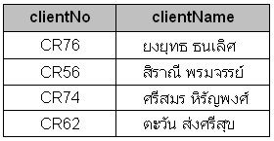
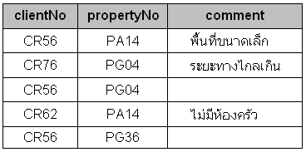
Example 2 - Cartesian product
List the names and comments of all clients who have viewed a property for rent.
(Π_{clientNo, clientName}^{(CLIENT)}) × (Π_{clientNo, propertyNo, comment} ^{(VIEWING)})
×

Slide 10
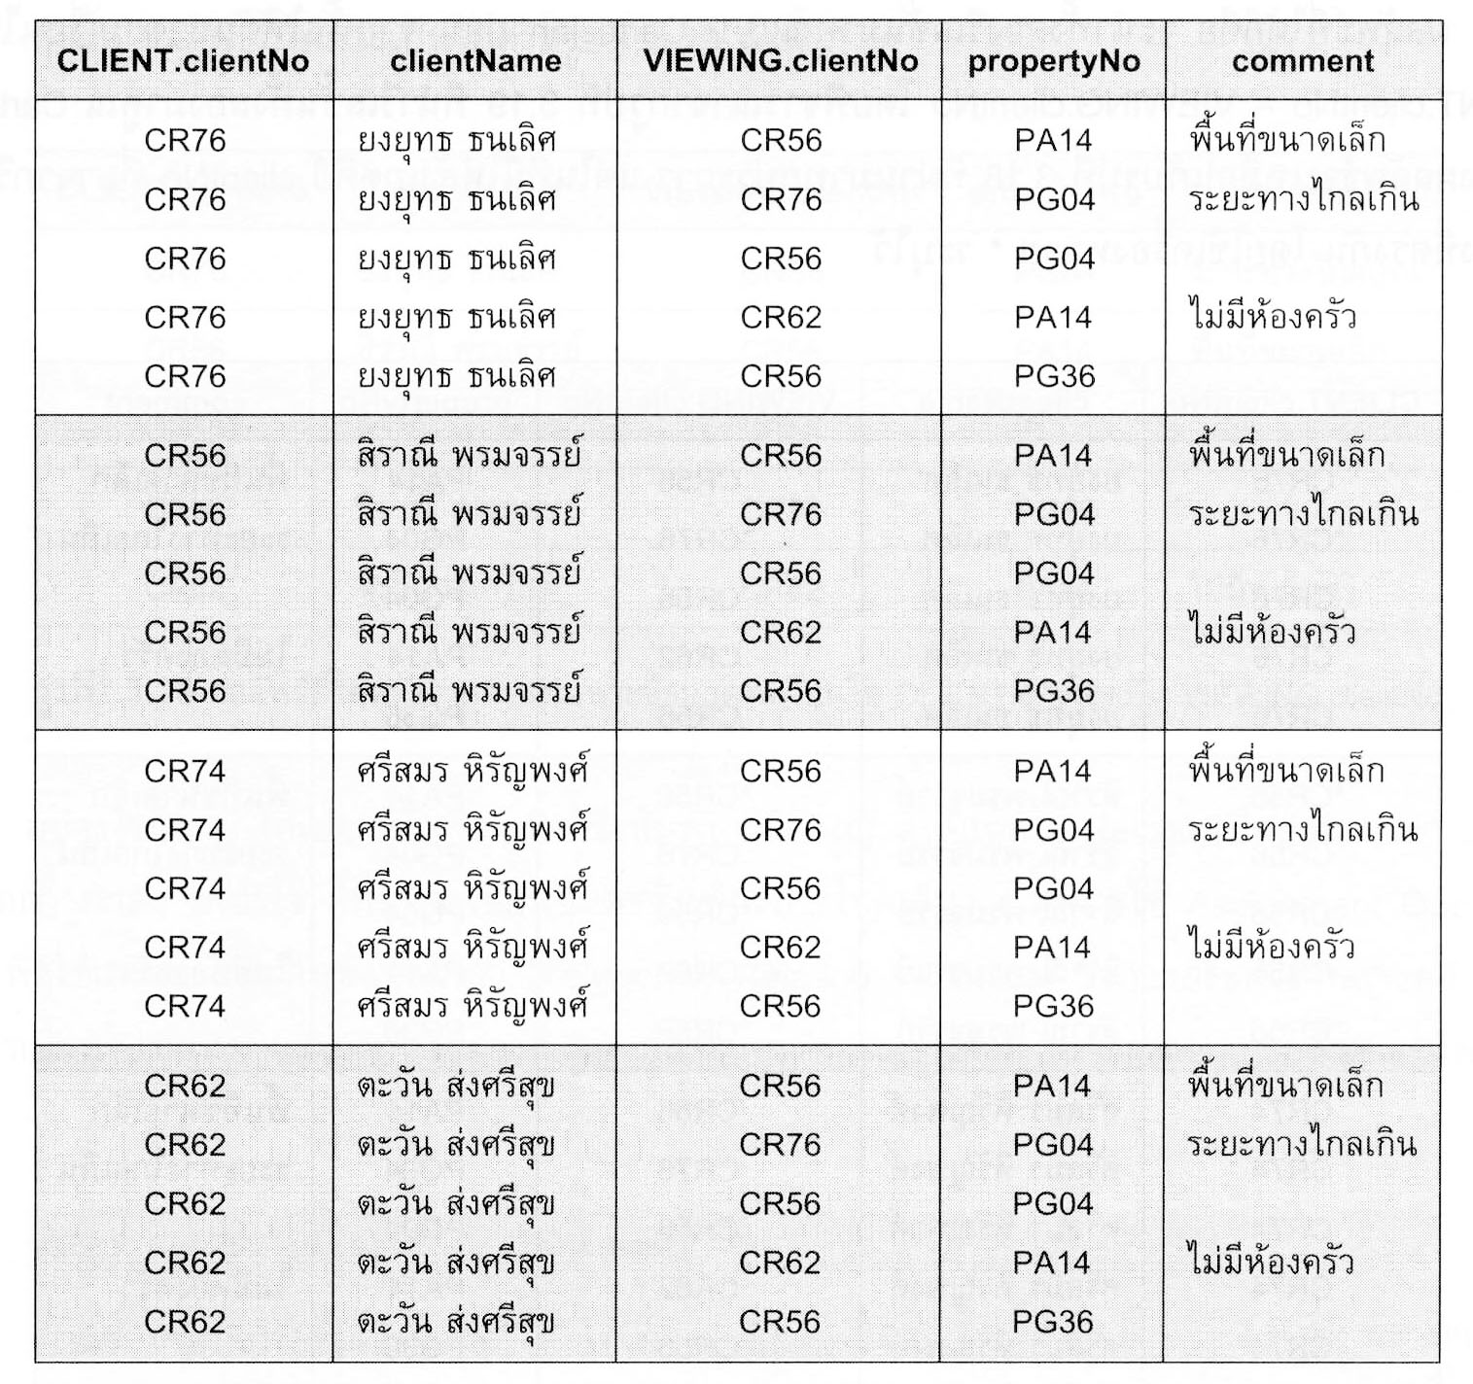
Result - Cartesian product

Slide 11
Union
R ∪ S หรือ R UNION S
เป็นการเชื่อมความสัมพันธ์ด้วยการนำรีเลชัน R และ S มา union กัน
จะได้จำนวน tuple ทั้งหมดใน R และ S รวมกัน
Tuple ที่ซ้ำกันจะถูกขจัดออกไป

Slide 12
Example - Union

Slide 13
Intersection
R ∩ S หรือ R INTERSECT S
จะได้กลุ่ม tuple ที่อยู่ทั้งใน R และ S

Slide 14
Example - Intersection

Slide 15
Difference
R – S หรือ R MINUS S
เป็นการหาความแตกต่างระหว่างสองความสัมพันธ์
จะได้ tuple ที่อยู่ใน R แต่ไม่อยู่ใน S

Slide 16
Example - Difference

Slide 17
Special Relational Operation
รีเลชั่นที่นำมากระทำในกลุ่มนี้ไม่จำเป็นต้องมีจำนวน Attribute ที่เท่ากัน แต่ Attribute ที่จะนำมากระทำกันจะต้องมีชื่อและโดเมนที่เหมือนกัน
ตัวดำเนินการที่เกี่ยวกับรีเลชันก็จะมีอยู่ 4 operation คือ
Select หรือ Restrict
Project
Join
Divide

Slide 18
Select (or Restrict)
เป็นการเลือก Tuple ที่เป็นซับเซตในรีเลชั่น เป็นการดำเนินการที่ใช้ในรีเลชั่นเดียว
รูปแบบของการใช้ตัวดำเนินการคือ
σ_{predicate} (R)
R คือรีเลชั่นที่ทำการ selection
Predicate คือ เงื่อนไขที่กำหนดขึ้น
หรือ (R) WHERE predicate

Slide 19
Example - Select (or Restrict)
R WHERE Age = 20
R WHERE Sex = 20 AND Age>19

Slide 20
Project
เป็นการสร้างรีเลชั่นใหม่โดยการเลือกซับเซตของ Attribute ในรีเลชั่น โดยจะมีค่าของ Tuple ที่ไม่ซ้ำกัน
Π_{col1, . . . , coln}(R)
เป็นการเลือกเฉพาะคอลัมน์หรือแอตตริบิวต์ที่ต้องการ
col₁…col_{n} คือ คอลัมน์หรือแอตตริบิวต์ที่เลือก
R คือ รีเลชั่น
หรือใช้รูปแบบ R[attrib₁, …, attrib_{n}]

Slide 21
Example - Project

Slide 22
Join
เป็นการรวม 2 รีเลชั่นไปเก็บไว้ในรีเลชั่นใหม่ ซึ่งทั้ง 2 รีเลชั่นจะต้องมี Attribute ที่มีชื่อและโดเมนที่เหมือนกัน
เป็น operation ที่ถือกำเนิดมาจากผลคูณ Cartesian

Slide 23
Join [cont.]
R ►◄_{F} S หรือ R JOIN S
เป็นการหา tuple ที่เกิดจากผลคูณ Cartesian ของรีเลชัน R และ S ตามเงื่อนไขที่กำหนด
F คือ เงื่อนไขที่กำหนดขึ้น
โดยเงื่อนไขสามารถใช้ตัวดำเนินการในการเปรียบเทียบ (<, ≤, >, ≥, =, ≠)

Slide 24
Example - Join
S# | SNAME | STATUS | CITY
S1 | ก.การช่าง | 20 | สมุทรปราการ
S2 | ส.ซัพพลาย | 10 | สุพรรณบุรี
S3 | แมชชีน | 30 | สุพรรณบุรี
S4 | เอส.พี. | 20 | สมุทรปราการ
Relation: S
P# | PNAME | COLOR | WEIGHT | CITY
P1 | เหล็กฉาก | แดง | 12 | สมุทรปราการ
P2 | ปูนซีเมนต์ | เขียว | 17 | สุพรรณบุรี
P4 | ตะปู | แดง | 14 | สมุทรปราการ
P5 | กระเบื้อง | น้ำเงิน | 12 | สุพรรณบุรี
P6 | เหล็กเส้น | แดง | 19 | สมุทรปราการ
Relation: P

Slide 25
Example – Join (Result)
S# | SNAME | STATUS | CITY | P# | PNAME | COLOR | WEIGHT
S1 | ก.การช่าง | 20 | สมุทรปราการ | P1 | เหล็กฉาก | แดง | 12
S1 | ก.การช่าง | 20 | สมุทรปราการ | P4 | ตะปู | แดง | 14
S1 | ก.การช่าง | 20 | สมุทรปราการ | P6 | เหล็กเส้น | แดง | 19
S2 | ส.ซัพพลาย | 10 | สุพรรณบุรี | P2 | ปูนซีเมนต์ | เขียว | 17
S2 | ส.ซัพพลาย | 10 | สุพรรณบุรี | P5 | กระเบื้อง | น้ำเงิน | 12
S3 | แมชชีน | 30 | สุพรรณบุรี | P2 | ปูนซีเมนต์ | เขียว | 17
S3 | แมชชีน | 30 | สุพรรณบุรี | P5 | กระเบื้อง | น้ำเงิน | 12
S4 | เอส.พี | 20 | สมุทรปราการ | P1 | เหล็กฉาก | แดง | 12
S4 | เอส.พี | 20 | สมุทรปราการ | P4 | ตะปู | แดง | 14
S4 | เอส.พี | 20 | สมุทรปราการ | P6 | เหล็กเส้น | แดง | 19

Slide 26
Divide
R ÷ S หรือ R DIVIDEBY S
เป็นโอเปอเรชั่นที่นำรีเลชั่นสองรีเลชั่นมาแบ่งหรือหารกัน
เป็นการค้นหากลุ่มของ tuple ที่มีค่าแอตตริบิวท์เหมือนกับแอตตริบิวท์ของทุก ๆ tuple ในอีกกลุ่มหนึ่ง
มีกฎว่า รีเลชั่นที่เป็นตัวหาร ต้องเป็นสับเซตของรีเลชั่นที่เป็นตัวตั้ง
สมมุติว่ารีเลชั่น R มีดีกรีเป็น (n+m) หากหารด้วยรีเลชั่น S ที่มีดีกรีเท่ากับ m ผลลัพธ์ที่ได้คือรีเลชั่นที่มีดีกรีเท่ากับ n

Slide 27
Divide [cont.]
การดำเนินการคือ ทุก Tuple ในรีเลชั่น R ที่มีค่าตรงกับทุก Tuple ในรีเลชั่น S แต่ในการแสดงผลจะแสดงเฉพาะแอตตริบิวต์ที่ปรากฏใน R แต่ไม่ปรากฏใน S
ดังตัวอย่าง V ÷ W

Slide 28
Example - Divide
R3

Slide 29
คำสั่งเพิ่มเติมใน Relational Algebra
เป็นคำสั่งที่เพิ่มเติมขึ้นมาเพื่อช่วยให้คำสั่งใน Relational Algebra มีความคล่องตัวมากยิ่งขึ้น ประกอบไปด้วย
RENAME
EXTEND
SUMMARIZE
INSERT
UPDATE
DELETE

Slide 30
Rename
เป็นคำสั่งสำหรับเปลี่ยนชื่อของ Attribute
รูปแบบคือ R RENAME old-attribute AS new-attribute
โดยที่
R คือ Relation ที่เป็นเจ้าของ Attribute
old-attribute คือชื่อเดิมของ Attribute
new-attribute คือชื่อใหม่ของ Attribute
เช่น S RENAME CITY AS SCITY

Slide 31
EXTEND
เป็นคำสั่งที่ใช้เพิ่ม Attribute ใหม่ให้กับรีเลชั่น
มีรูปแบบคือ EXTEND R ADD value AS attribute
โดยที่
R คือ รีเลชั่นที่ต้องการเพิ่ม Attribute
value คือ ค่าที่กำหนดให้กับทุกๆ Tuple ใน Attribute ใหม่
attribute คือ ชื่อของ Asttribute ใหม่ที่เพิ่มเข้าไป
เช่น EXTEND S ADD “Supplier” AS TAG

Slide 32
Summarize
เป็นคำสั่งที่ใช้สำหรับหาค่าของ Attribute ใด Attribute หนึ่ง ด้วยฟังก์ชันใดๆ
รูปแบบคือ SUMMARIZE R By (a₁, a₂, …, a_{n}) ADD f_{n} AS z
โดยที่
R คือชื่อของ Relation ที่จะ Summarize
a_{i} คือ ชื่อของ Attribute ที่จะใช้ Summarize
f_{n} คือ ฟังก์ชันที่จะนำมาใช้ เช่น SUM, COUNT หรือ AVG
z คือ ชื่อของ Attribute ที่ใช้เก็บผลลัพธ์ที่ได้จากการ Summarize
เช่น SUMMARIZE SP BY () ADD SUM (QTY) AS GRANTOTAL

Slide 33
INSERT
เป็นคำสั่งที่ใช้เพิ่ม Tuple ทุก Tuple จาก Relation หนึ่ง ให้กับอีก Relation หนึ่ง
รูปแบบคือ INSERT source INTO target
โดยที่
source คือ ชื่อ Relation ต้นทาง
target คือ Relation ที่รับค่าจาก source
เช่น INSERT (S WHERE CITY = “สมุทรปราการ”) INTO TEMP

Slide 34
UPDATE
เป็นคำสั่งที่ใช้สำหรับเปลี่ยนแปลงค่าของ Attribute ใด Attribute หนึ่งใน Relation
รูปแบบคือ UPDATE target assignment-value
โดยที่
target คือ ชื่อ Relation ที่ต้องการเปลี่ยนค่า
assignment-value คือ เงื่อนไขในการเปลี่ยนค่าให้กับ Attribute
เช่น UPDATE S WHERE COLOR = “แดง” CITY := “สุพรรณบุรี”

Slide 35
DELETE
เป็นคำสั่งใช้สำหรับลบ Tuple ออกจาก Relation
มีรูปแบบคือ DELETE target
โดยที่ target คือเงื่อนไขในการลบ
เช่น DELETE S WHERE STATUS<20

